Slide 1


DÉVELOPPER DES APPLICATIONS MOBILES MODERNES AVEC AZURE & XAMARIN

Slide 2




Matthias Sanchez
Nicolas Humann
Samir Arezki

Slide 3

AGENDA
ENJEUX DU DEVOPS
MOBILE DEVOPS
ENTREPRISE MOBILE READY
QUESTIONS / RÉPONSES

Slide 4

QUESTIONS
QUI CONNAIT DÉJÀ LE DEVOPS ?
QUI LE PRATIQUE (OU PENSE LE FAIRE) ?

Slide 5
ENJEUX DU DEVOPS

Slide 6
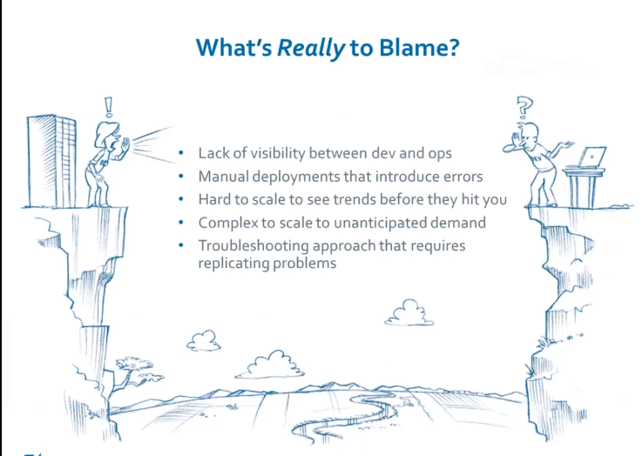
POSITIONNEMENT DU PROBLEME

Slide 7
POSITIONNEMENT DU PROBLEME
QUELQUES CHIFFRES
Change management
Overloaded
Weak problem detection
Forget something
Lack of procedures
Backup errors/security
Hardware/OS
Network
Power and disaster

Slide 8
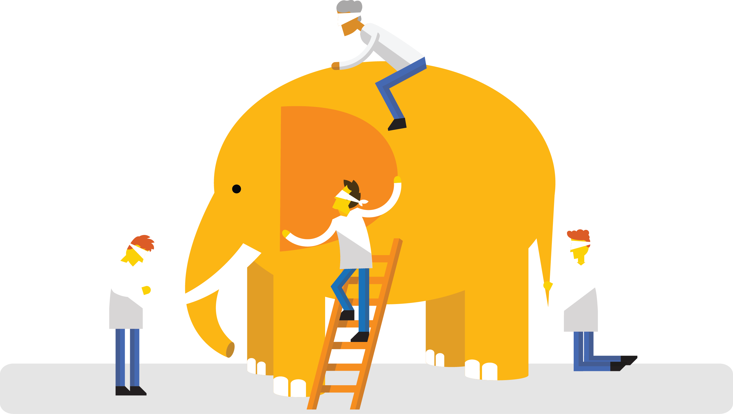
DEVOPS A LA RESCOUSSE
“It’s a job title”
“It’s automation”
“It’s Development and Operations collaboration”
“It means faster and smaller releases”

Slide 9


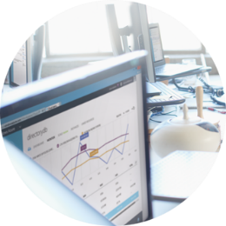
TRAVAILLER SUR 3 AXES
Collaborate more
Share common goals
Focus on improvement
BRINGING PEOPLE TOGETHER
PEOPLE
Eliminate waste
Increase efficiency
Streamline feedback
DELIVERING VALUE FASTER
PROCESS
Enhance productivity
Enable collaboration
Facilitate experimentation
EXECUTING A DEVOPS STRATEGY
TOOLS
Notes:
P : Communication
P : Rôles et responsabilités claires
T : Automatiser
« DevOps is the union of people, processes and products to enable continuous delivery of value to end users »
Donovan Brown, Microsoft DevOps PM
DevOps is NOT
Is not a product
It is not a specification
It is not centralized
Is not trademarked
« You cannot buy DevOps and install it. DevOps is not just automation or infrastructure as code. DevOps is eople folowin a process enabled by products to deliver value to our end users.»
Donovan Brown, Microsoft DevOps PM

Slide 10











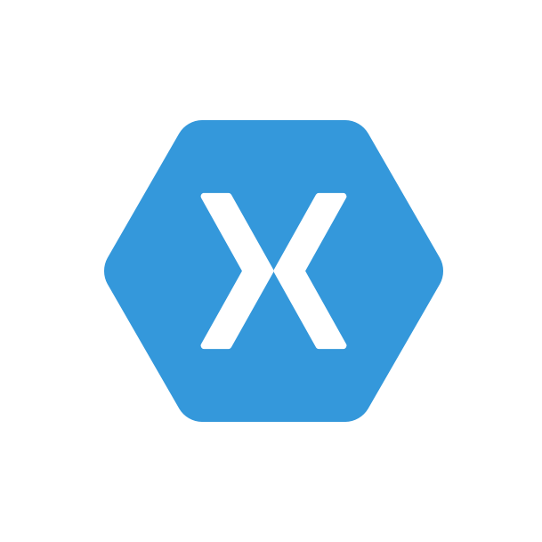


AZURE COMME ACCÉLÉRATEUR
Test
Deploy
Environments
Monitor and Learn
BIZ
DEV
OPS
Azure App Services
Production / Stage
Test Manager
Test Cloud
Operations Management Suite (OMS)
Develop
Build
ARM Templates
Azure Service Fabric
Visual Studio Team Services
Dev/Test
Application Insights
.NET
Visual Studio Team Services
Azure Functions
Xamarin
Processes
Visual Studio Team Services
Release Management
Team Foundation Server

Slide 11
MOBILE DEVOPS

Slide 12

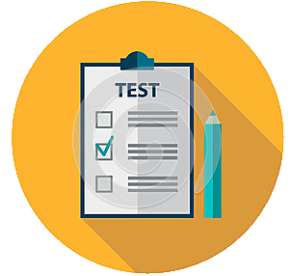
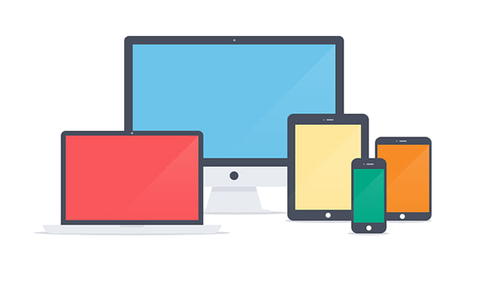




Notre démarche « Mobile DevOps »
Backlog
Tests et validation
Build
Déploiement
Feedbacks
Prise en compte des retours
Intégration
Créer
Eprouver
Développer
Tester
Feedback
Evoluer

Slide 13




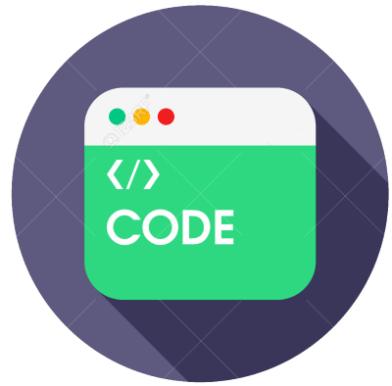

Un cycle itératif
Durée d’une itération: 2 semaines
Restitution
Idéation
Monitoring
Feedbacks
Atelier Usages
Specifications
Amélioration
continue
Déploiement
Utilisateurs pilotes
Chiffrage
Mise en oeuvre
Go/No go

Slide 14
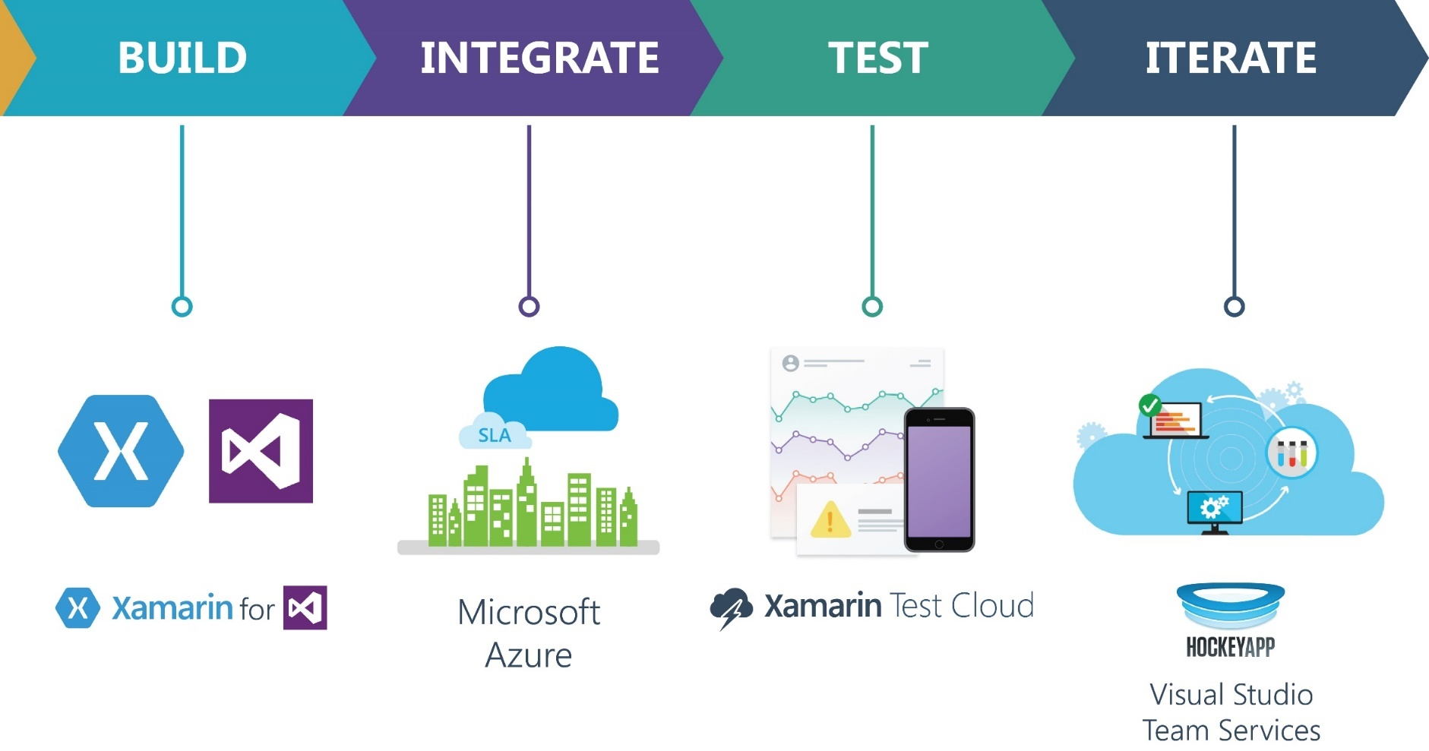
Les outils

Slide 15

Dev…
GitFlow
Isoler, suivre et valider les développements
Deux branches principales
Durée de vie infinie
master : production-ready
develop : intégration
Des branches de support
Durée de vie limitée
feature : développement en parallèle
release : préparation des livraisons
hotfix : corrections en production

Slide 16











…Ops
Les 4 Fantastiques
develop
0.1.0-alpha.4
Version de développement
Integration « INT »
release/* ou hotfix/*
1.0.0-beta.0
Version à tester
Validation « VAL »
master
1.0.0+0
Données de production
Preproduction « PRE »
Déploiement initié manuellement après approbation
Production « PRO »

Slide 17
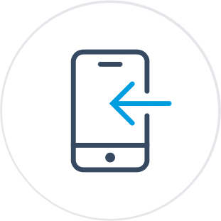



Hockey App
All you need is
Crash Reporting
Monitoring
Télécharger vos builds, informer vos utilisateurs, et installer l'application directement sur les devices
Comprendre comment les utilisateurs adoptent et utilisent votre application
Distribution Beta
Suivre la qualité de votre application et obtenir des rapports d'erreur complets
Notes:
Speaker: Philipe ?

Slide 18

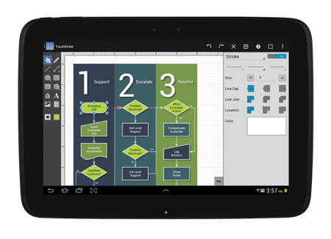
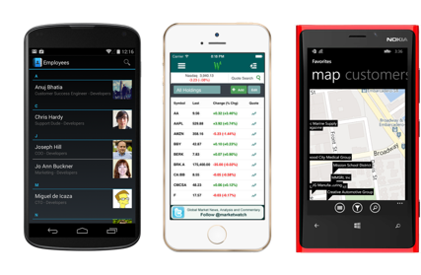
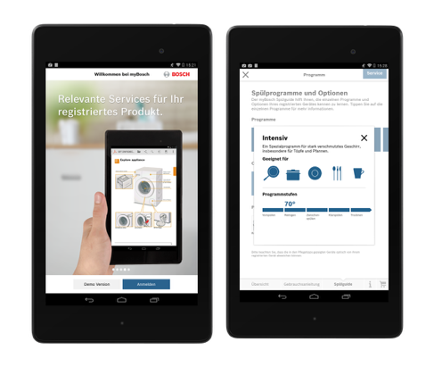
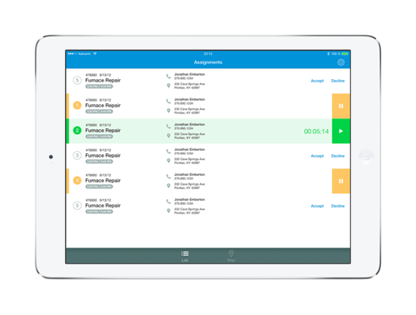
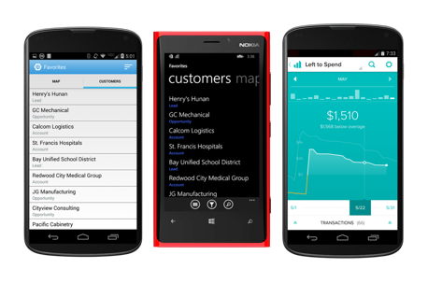



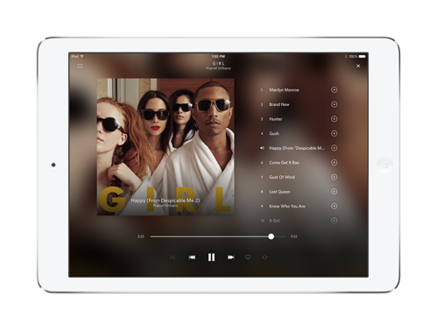
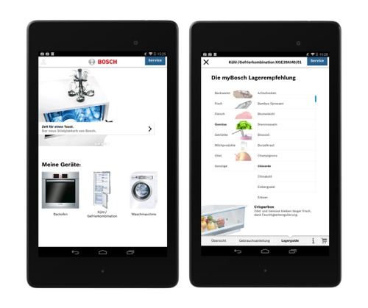
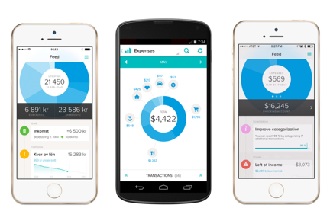
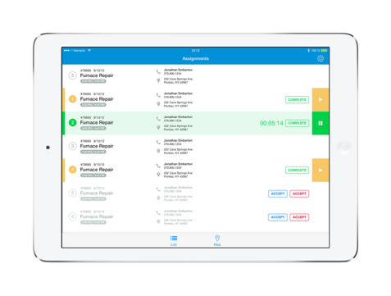
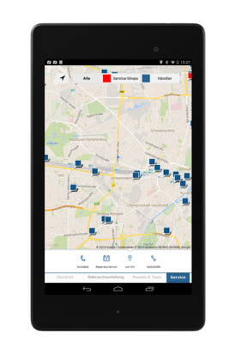



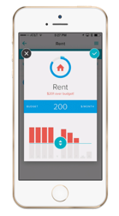
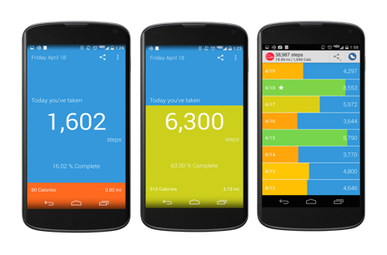
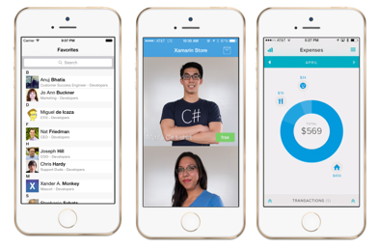
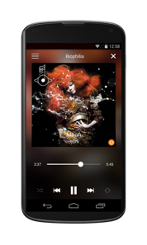
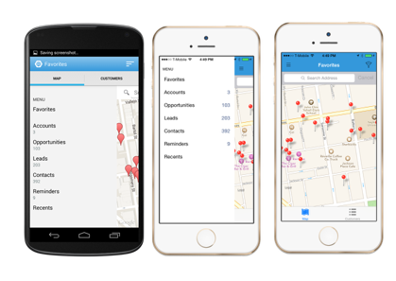
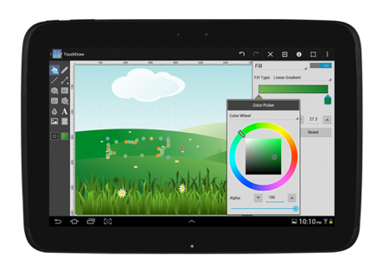

Développer des apps mobiles de qualité
C’est compliqué
Des plateformes et technologies variées
Des tailles et résolutions différentes
De multiples navigateurs
La gestion du device et du réseau « instable » (ex. dans le métro)

Slide 19
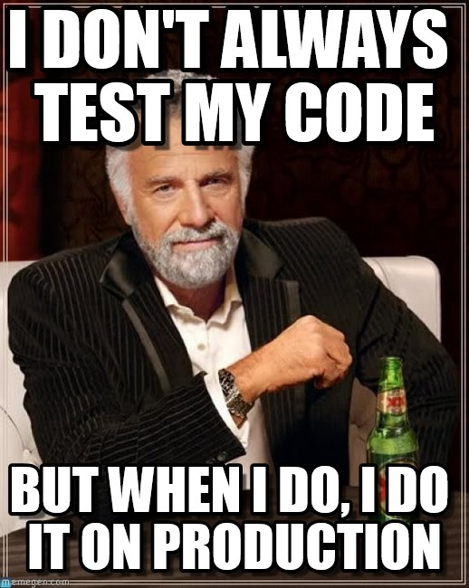
La phase de test est souvent
Négligée | Oubliée | Abandonnée
« On testera plus tard. Sur mon iPhone, ca marche de toute façon »
« Les utilisateurs nous remonteront les bugs »
« Les développeurs testent et débuguent ce qu’ils ont conçu, c'est suffisant »
« Le test d'application mobile, c'est comme le test de site web. »
« Les tests, c’est sympa mais qui va payer pour ça ? »
« J’ai un émulateur, pas la peine de tester sur des smartphones »

Slide 20
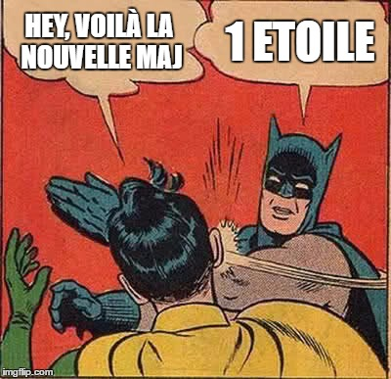
Les utilisateurs, eux, n’oublient pas
C’est la sanction immédiate
80 % des utilisateurs désinstallent une application à cause des crashs/bugs
66 % des app ont une note inférieure ou égale à la moyenne
60% des utilisateurs abandonnent votre app si elle ne se charge pas dans les 3secs

Slide 21
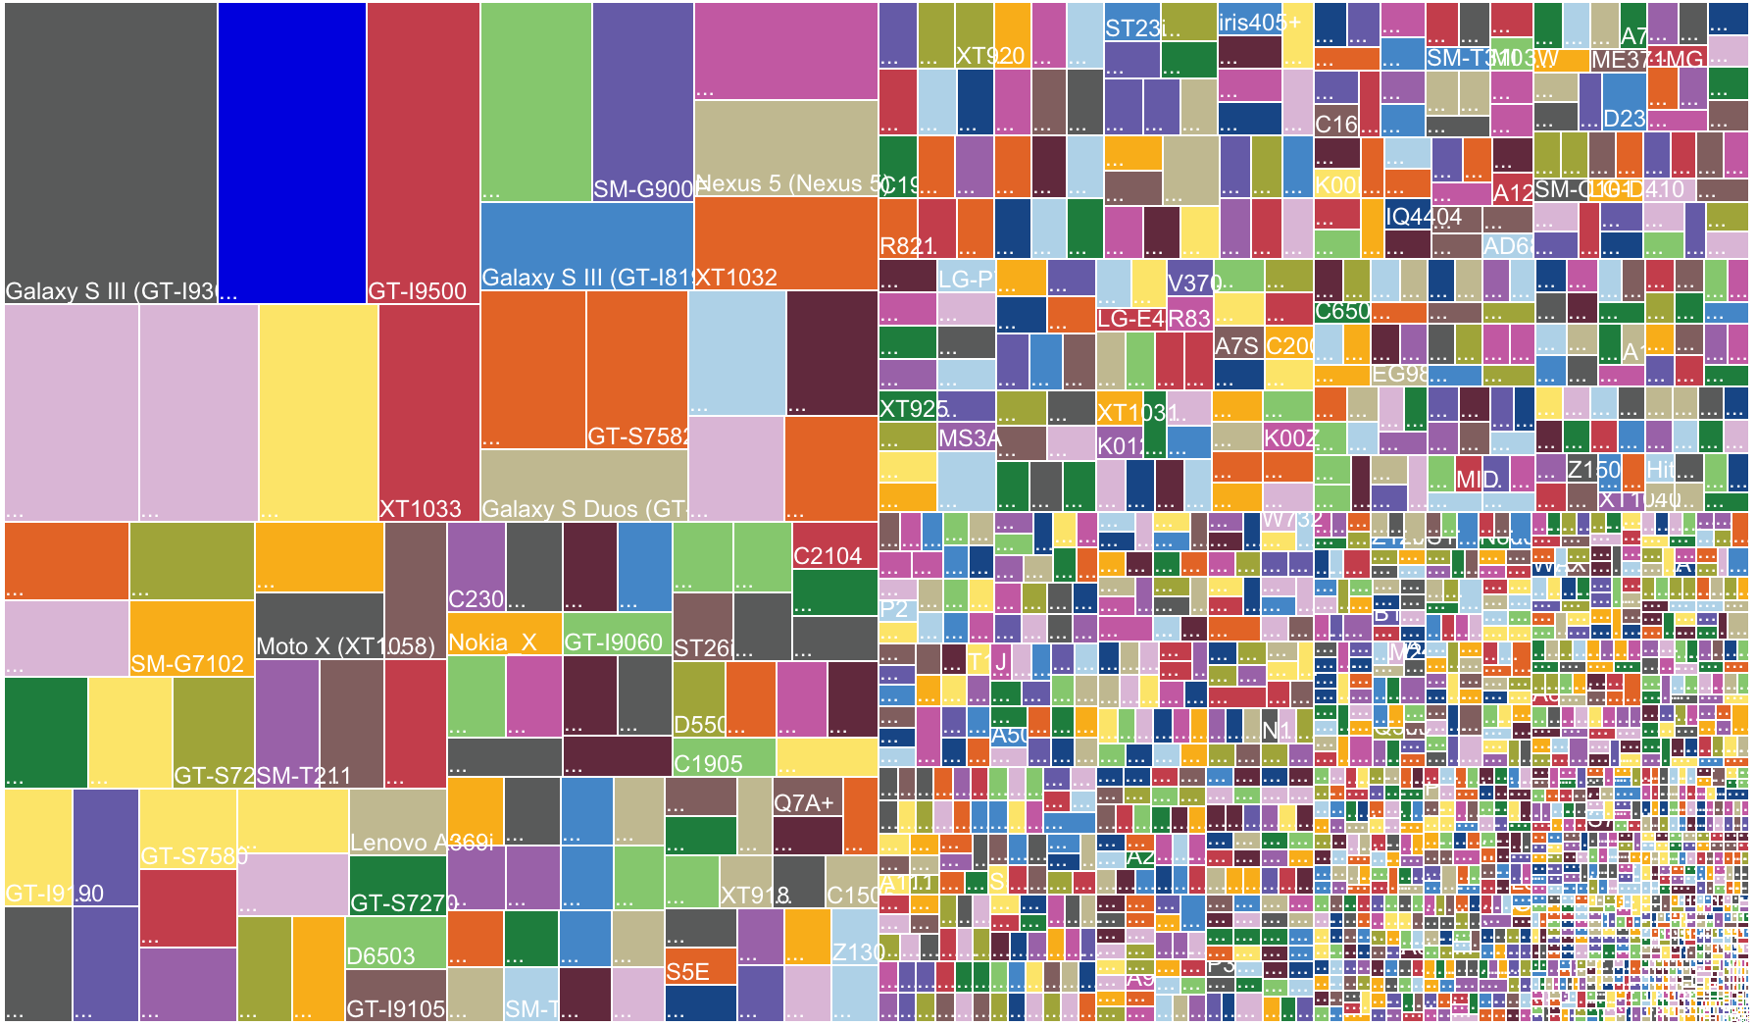







Un vrai casse tête
Android n’est pas le seul problème
19 000 Android disponibles sur le marché
74 configurations possibles pour iOS
A titre d’exemple, aux US, il faut tester
134 différents devices pour couvrir 80% des smartphones utilisés
Notes:
Speaker: Nico ?

Slide 22
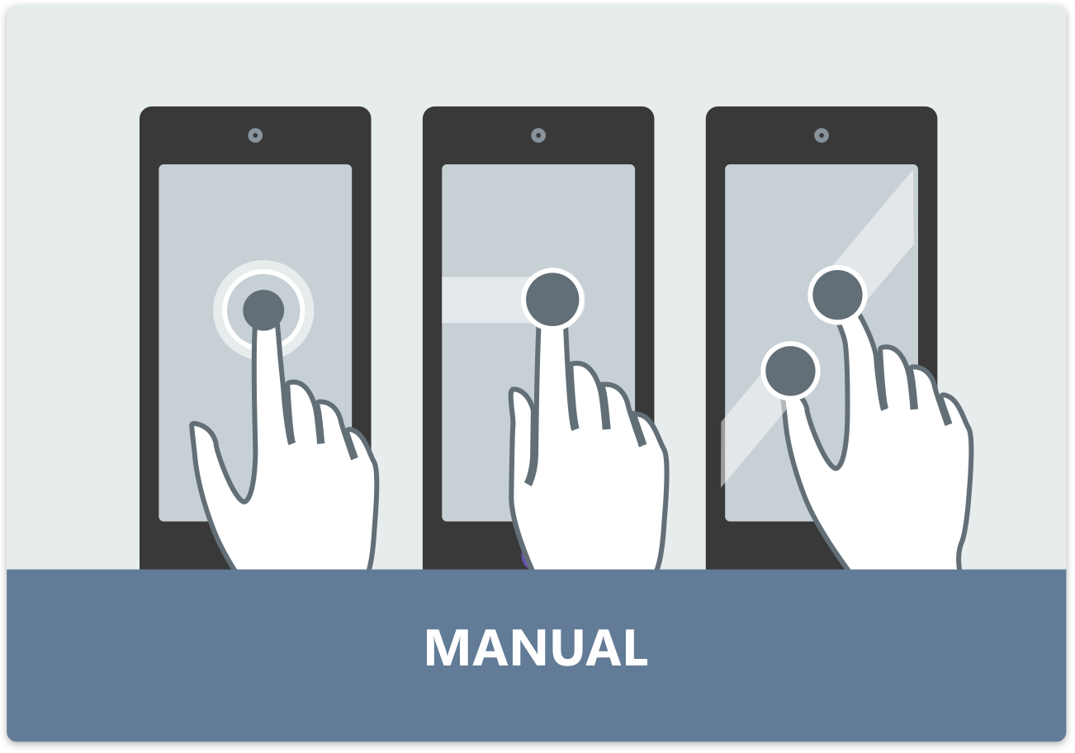
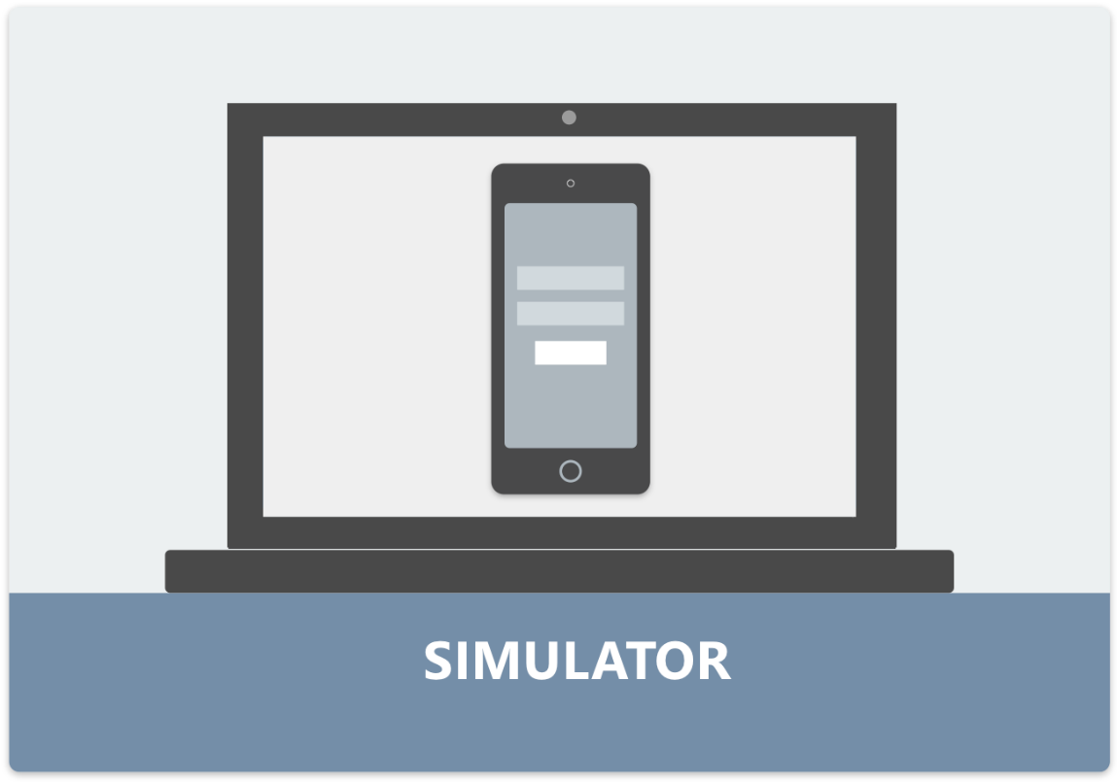
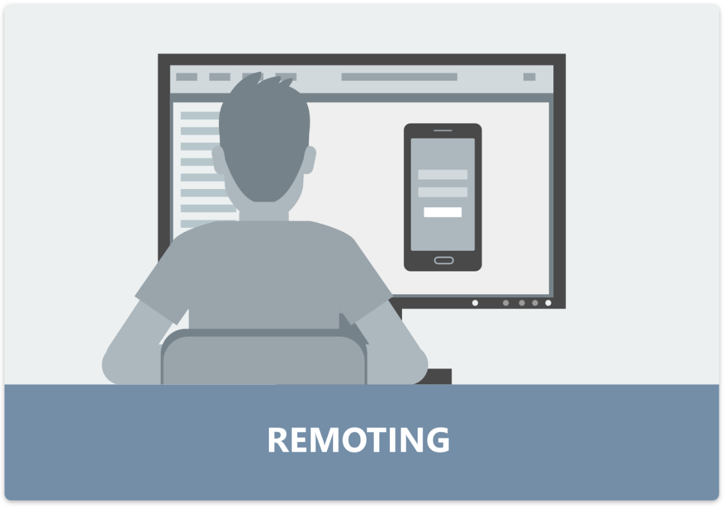
Comment tester ?
Wait for it
Prenons l’exemple d’une application mobile avec 6 releases, sur 20 configurations
1 x 30 x 6 x 15 min x 20 = 112 jours
APP
TESTS
RELEASES
DURÉE DES TESTS
APPAREILS
Notes:
Speaker: Nico ?

Slide 23

L’approche automatisée avec XTC
Execution identique, à chaque fois sur chaque device
Testing d’interface extrèmement rapide
Accès aux derniers OS et nouveaux téléphones
Rapport immédiatement disponible
Screenshots
Utilisation memoire et processeur
Console log, pratique pour le debugging
Au final, on peut réaliser des parcours utilisateurs et tests d’intégrations très simplement.
High Test Realism
Beta Testing
Automated UI Testing
Manual Testing
Rapid Iterations
Long Cycles
Unit Testing
Simplistic Tests

Slide 24



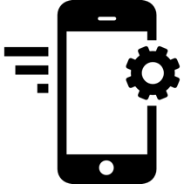
L’approche automatisée
Quelques exemples d’usages
Agile
Recette
production
Anticiper
Exécuté sur chaque pull request sur les US principales. Pour une app toujours fonctionnelle
Le fameux cahier de recette automatisé. Ça rassure toujours avant un passage en prod
Tester scénarios critiques sur 2 000 devices (i.e. : non regression, mise à jour du BO « en douce »)
Rejouer l’ensemble de vos test sur des versions d’OS en béta, en 30 mn. Ça n’a pas de prix.

Slide 25
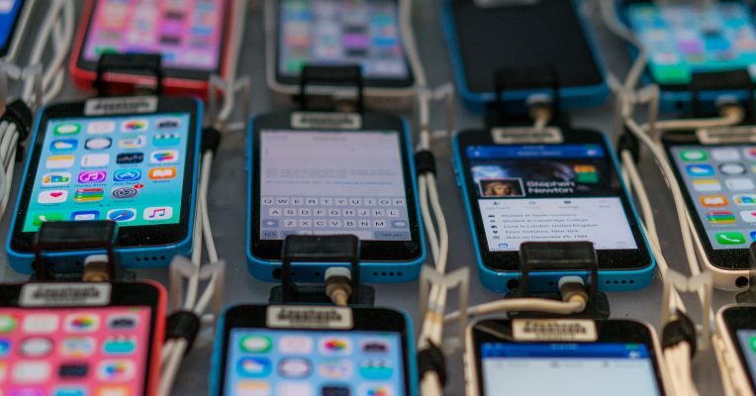
DEMO Xamarin Test Cloud

Slide 26
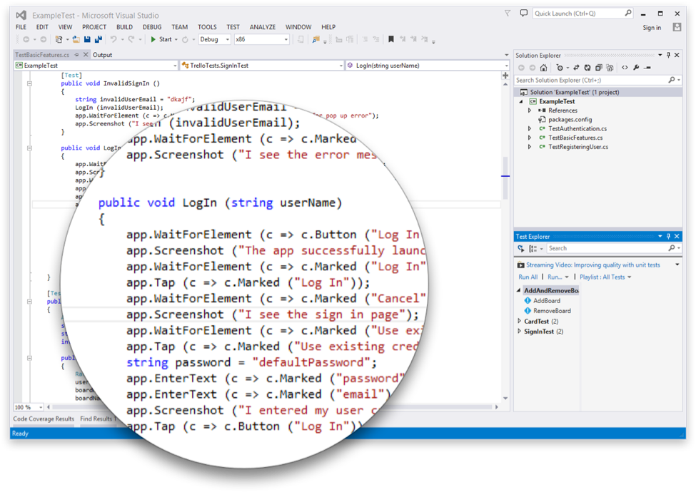
Developper ces tests
Xamarin.UITest | Calabash
Créer des tests d'interface utilisateur automatisés tout en C# ou Ruby
Télécharger vos tests sur XTC ou exécuter les sur un simulateur ou votre device
Exécution à partir de Visual Studio ou Xamarin studio
Fonctionne sur toute application: Native, hybride, ou Xamarin

Slide 27

Sécurité
Le détail qui compte
Datacenter au Danemark
Devices réinitialisés (hard reset) après chaque tests
IP :
195.249.159.238
195.249.159.239

Slide 28
Les concurrents
 | AWS Device Farm | Google Cloud Test Lab | Xamarin Test Cloud
Plateforme | Android, iOS & Web | Android | Android, iOS
Framework | Appium, Junit, TestNG, Calabash | Instrumentation, Robo Test | Calabach, Nunit, Appium, UITests
Language | Java, Ruby, C# | Java | C#, Ruby
Native App | Oui | Oui | Oui
Hybrid | Oui | No | Oui
Devices | 200+ | 20+ | 2000
Performance Testing | Oui | Oui | Oui

Slide 29









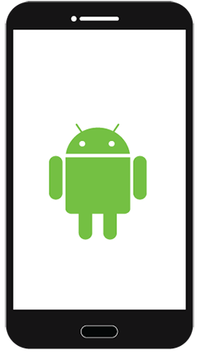
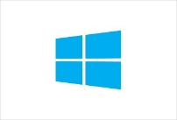


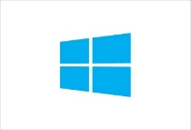
Mobile DevOps
La synthèse en « visual »
Team Build (CI)
Test & Code Coverage
apk
Release
Management
with Approvals
git push
Bug Tracking
HockeyApp
Crash Reports
& Feedback
apk
UWP
Debugging
HockeyApp
Update Manager
Unit Test
Emulator / Devices
apk
Simulator

Slide 30
ENTREPRISE MOBILE READY

Slide 31
ENTREPRISE MOBILE READY
70%
75%
of the cost of a mobile app project is concerned with integration
of large organization will establish a hybrid integration platform, by 2020
Source: Gartner “Market Guide for Hybrid Integration Platform-Enabling Technologies,” by Elizabeth Golluscio, Jess Thompson, Keith Guttridge, April 25, 2016

Slide 32
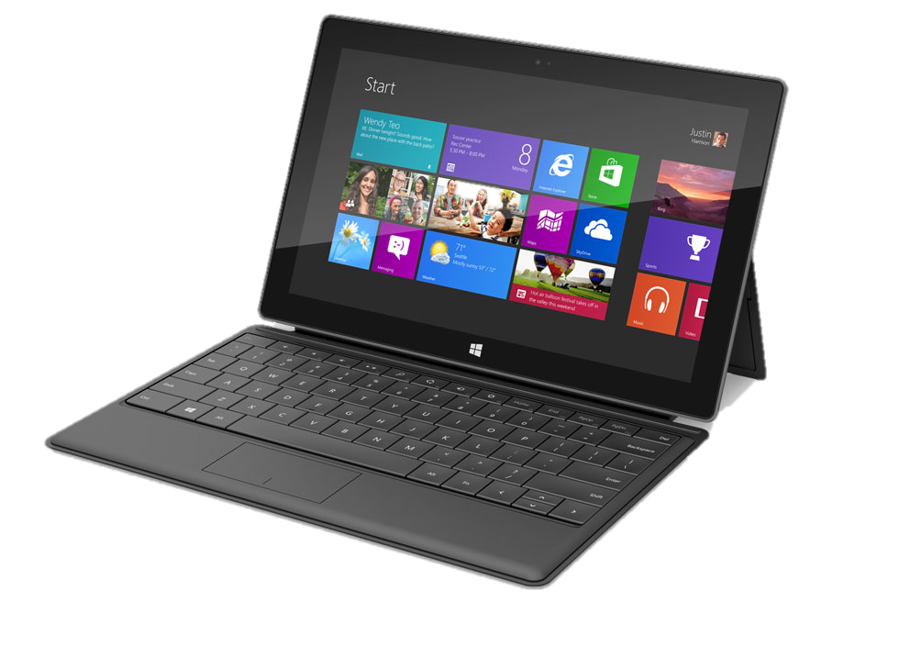
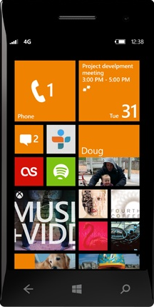

ENTREPRISE MOBILE READY
API MANAGEMENT
PUSH NOTIFICATIONS
DATA SYCHHRONIZED
DATA STORAGE
REAL TIME ANALYTICS
USER ACCOUNTS & AUTHENTIFICATION
Enterprise Application Integration
Data
Sources
Back End
Systems
Database Connections
Data
Aggregation
APIs
Adapters
Mobile Backend
API Management
HTTPS
HTTPS

